Slide 1
Day 9
Linear Regression
[全民瘋AI系列]
第12屆 iT邦幫忙 鐵人賽

Slide 2
Day 9 學習目標
01
認識線性迴歸
透過機器學習來找出一條函式，來最佳化模型
02
線性迴歸程式手把手
簡單線性迴歸、多元迴歸、非線性迴歸

Slide 3
Part 1
線性迴歸 (Linear Regression)
觀念講解
第12屆 iT邦幫忙 鐵人賽

Slide 4
線性迴歸(Linear Regression)
簡單線性迴歸: y=β0+β1x
β0 截距(Intercept)
β1 斜率(Slope)
x為輸入，y輸出
y
斜率
θ₁
透過機器學習(ML)來找出一條函式，來最佳化模型
目標 = 降低 Error
θ₀
X
Notes:
線性回歸（Linear regression）是統計上在找多個自變數和依變數之間的關係所建出來的模型。只有一個自變數和一個依變數的情形稱為簡單線性回歸大於一個自變數的情形稱為多元回歸。
βi : 為權重(也就是模型的參數)
β0 : 為截距(intercept)
Xi : 放入input(又稱自變項)
ε : 為bias(偏誤值)(也可以說是noise(噪音值)
y= 反應變數(又稱應變項)

Slide 5
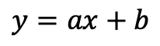
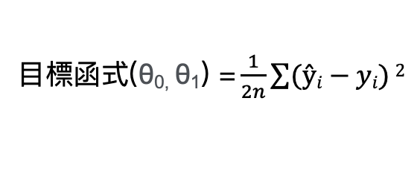
哪一個是誤差的測量方式呢？
y
y
$$y=ax+b$$
Residual
Residual
X
X
目標函式$\text{(}\text{θ}\text{0}\text{, }\text{θ}\text{1}\text{) =}\frac{1}{2n}\sum{(ŷi−yi)}2$
Notes:
這個函式對$\text{θ}\text{0}\text{, }\text{θ}\text{1}$偏做微分設他們為0，接著我們對方程式求解。 此函式只有極小值，因此我們得到的$\text{θ}\text{0}\text{, }\text{θ}\text{1}$ 最小極值的解。

Slide 6
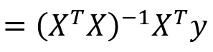
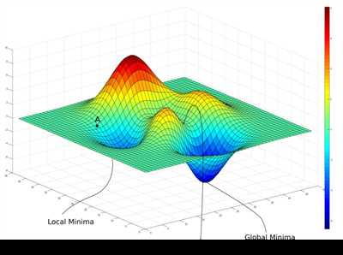

兩種求解方法
Close form
Gradient descent
$$\text{θ}$$
台大 李宏毅教授 ML Lecture 3-1: Gradient Descent
Notes:
當特徵少時使用Close form較為適合，使用上述公式來求出$\text{θ}$值，當是複雜的問題時Gradient descen較能解決 其原因是大部分的問題其實是沒有公式解的 ax²+bx+c=0 他的公式解是 –b+-$\sqrt{b2}−4ac$/2a

Slide 7
scikit-learn
sklearn 在 Python 中提供大量常見的機器學習演算法和許多實用的資料集合，其中今天就是要使用到它的線性迴歸的演算法 (Linear Regression)。

Slide 8
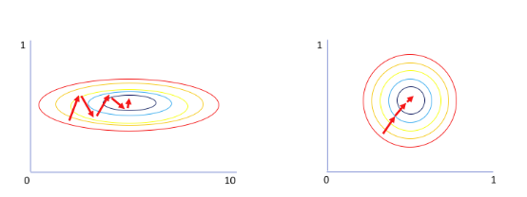
Linear Regression
LearRegression 使用時機
標籤(y)為連續值
資料量較少 (<100k)
假設資料特徵和標籤之間有線性關性
透過Feature Transformation(特徵轉換)、 Normalization(正規化) 幫助快速收斂
Notes:
使用時機：
Label為非連續值（二元、多元分類問題）。
Features 和 Label之間不必有線性關係，因為Features會做non-linear的transform(sigmoid)。
Prediction：0~1的機率值。

Slide 9
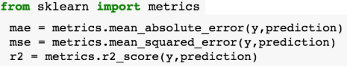
scikit-learn 模型評估方法
Regression
Mean Absolute Error
Root Mean Absolute Error
R2 Score
Classification
Accuracy
F1 Score
Desired output
Predicted output
Number of data

Slide 10

Part 2
線性迴歸 (Linear Regression)
程式實作

Slide 11

Part 2
線性迴歸 (Linear Regression)
程式實作

Slide 12
Part 2
線性迴歸 (Linear Regression)
程式實作
第12屆 iT邦幫忙 鐵人賽

Slide 13
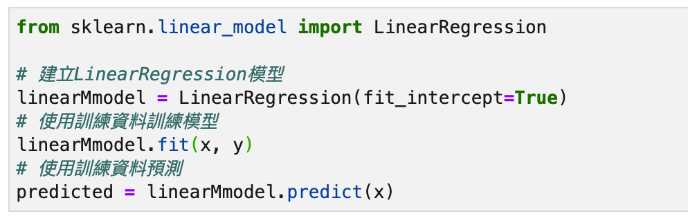
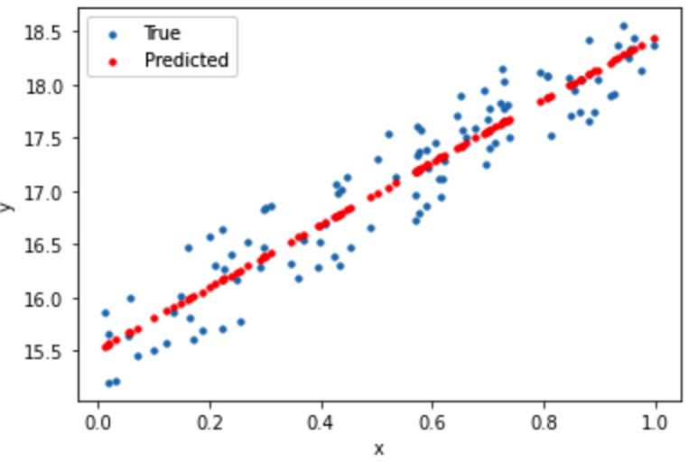
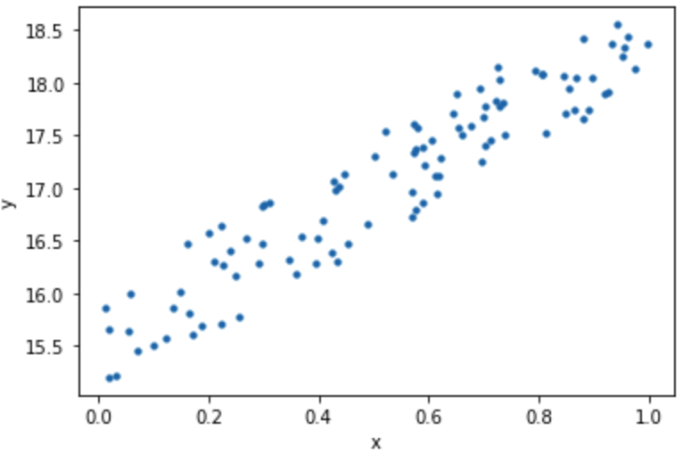
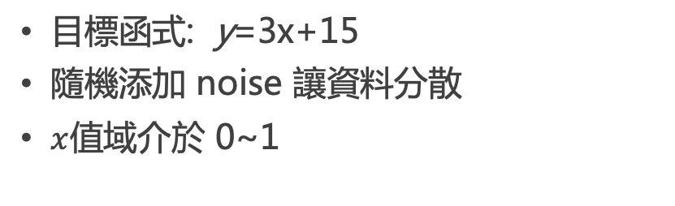
簡單線性迴歸
目標函式: y=3x+15
隨機添加 noise 讓資料分散
$x$值域介於 0~1
Notes:
Scikit-learn提供linear regressio的類別只要將輸入(x)和輸出(y)放入線性回歸模型中,就能得到intercept(截距)和coefficient(係數)。係數是指斜率。

Slide 14
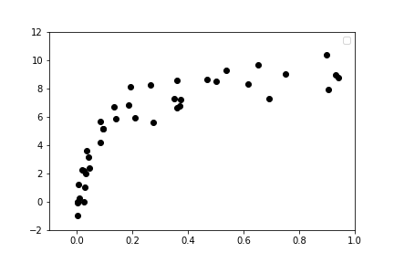
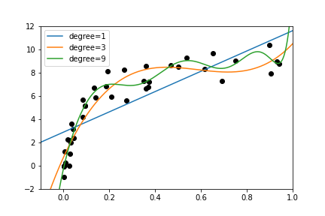
[非線性迴歸] 訓練一個多項式模型
在 sklearn 中如果要訓練一個多項式的迴歸模型：
PolynomialFeatures 生成多項式特徵
LinearRegression
Notes:
剛才的範例是簡單的線性迴歸，大家可以發現資料都很均勻分布在一條直線上。因此我們可以使用一次方的方程式來找出我們的目標函式。但是現實中的問題並非這麼簡單，

Slide 15
Reference
Part 1
https://medium.com/@jacky308082/machine-learning-%E4%B8%8B%E7%9A%84-linear-regression-%E5%AF%A6%E4%BD%9C-%E4%BD%BF%E7%94%A8python-7e1dd03a4d46
https://medium.com/@jacky308082/machine-learning-%E4%B8%8B%E7%9A%84-linear-regression-%E5%AF%A6%E4%BD%9C-%E4%BD%BF%E7%94%A8python-7e1dd03a4d46
Part 2
http://www.taroballz.com/2018/07/18/ML_LogisticRegression/

Slide 16
Thanks
PRESENTED BY 10程式中
第12屆 iT邦幫忙 鐵人賽

